Slide 1

Informe Ejecutivo · Innovación & Tecnología
Innovación& Tecnología2026
Qué se construyó en el primer semestre y qué sigue para el segundo — capa transversal a los 3 canales
Construcción técnica Jeam Paul Arcón Solano
Contribuyentes Isaac Álvarez · Reglas de Negocio, Lógica OCM Kevin Guzmán · Criterios de Auditoría
Ene – Jul 2026 Vanti · Xuma 13 proyectos técnicos

Slide 2
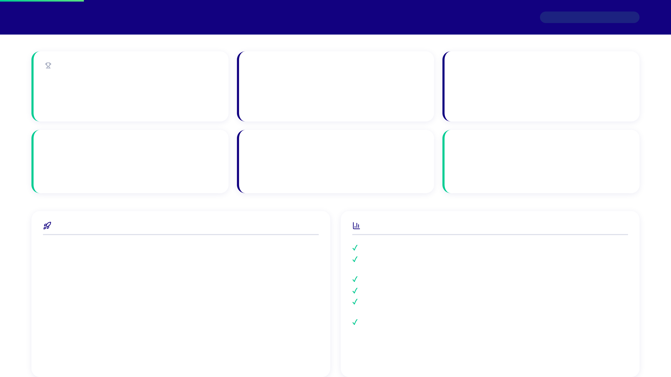
Resumen Ejecutivo · De la Fundación a la Producción
Innovación · Resumen
Producción real alcanzada en el 1S
Proyectos nacidos en el 1S
Infraestructura del DataCenter
1 de 13
12 de 13
8 fuentes
OCM Vanti (23 Jun) — el resto que hoy está en producción (AutoReport_Ilio, actiXuma) llegó ya en el 2S (08–09 Jul)
Todo el portafolio salvo Depuración (100 % 2S) se ideó antes del 01 Jul — incluidos 4 de los 5 que hoy están en producción
Arquitectura completa (schemas + 4 ETLs) — la VM ya está montada y corriendo desde el 18 Jun, no solo en el papel
Filas OCM cargadas
Llamadas cruzadas
Fases del plan maestro en la VM
23,58 M
3,02 M
5 de 16
Histórico completo (7 tablas), carga ejecutada el 23 Jun
Contra 12.825 clientes de Bogotá (Mapa de Contactabilidad, ene–may)
Seguridad (UFW, Fail2ban), PostgreSQL 16 y acceso remoto seguro (Tailscale VPN) ya montados
Foco del 1er semestre
En cifras · por proyecto
Construcción de infraestructura de datos y prueba de conceptos analíticos con datos reales — con una automatización que ya llegó a producción real dentro del propio semestre: OCM Vanti (23 Jun). El resto de automatizaciones de producción se consolidaron en el 2S. Cada cifra de arriba viene de una carga o un cruce ya ejecutado, no de una proyección.
DataCenter (diseño): 8 fuentes de datos, 4 ETLs · proyección 5,31 → 14,09 GB a 3 años
DataCenter (VM): montada y corriendo desde el 18 Jun — seguridad, PostgreSQL 16 y acceso remoto (Tailscale)
OCM Vanti: 23.582.745 filas históricas (100 % completitud) · producción real desde el 23 Jun
autoGPS: 13.571 direcciones · 94,5 % de efectividad (desde 62 % inicial)
Mapa Contactabilidad: 12.825 clientes × 3.021.403 llamadas · brecha Tigo 71 % vs. Movistar 25 %
autoComovamos: 8 módulos en producción manual · 6 fuentes cruzadas por corte

Slide 3
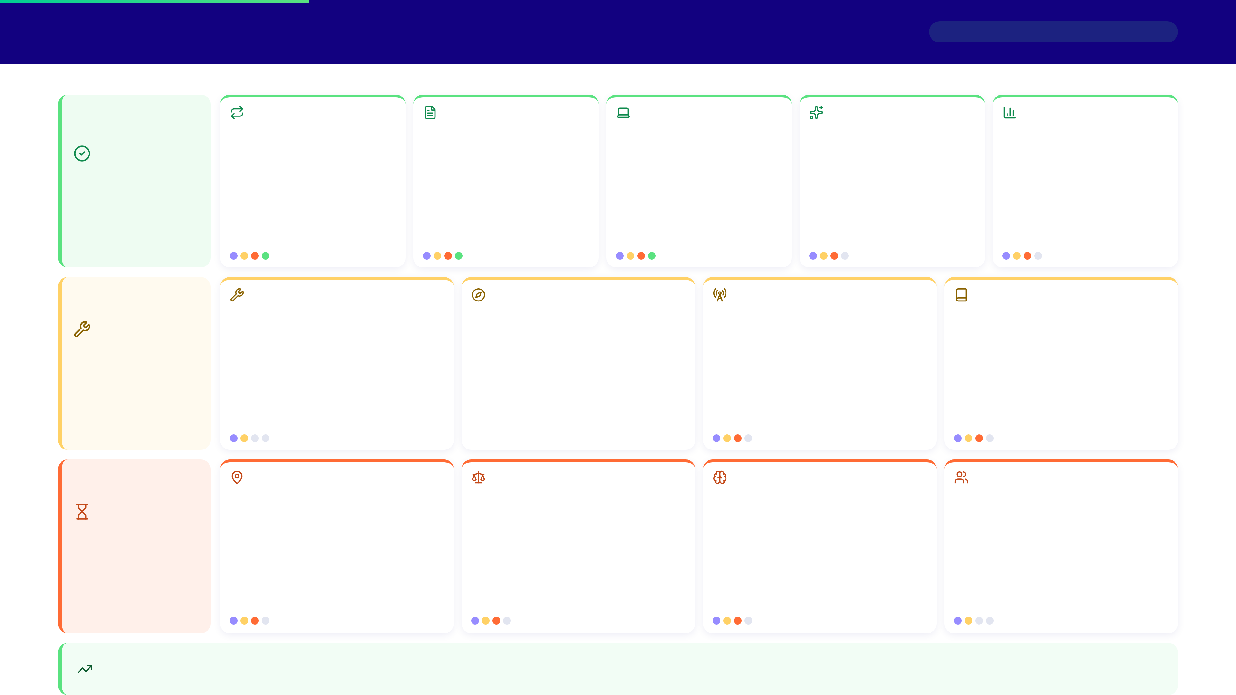
Estado del Portafolio · 13 Proyectos de un Vistazo
Innovación · Estado ejecutivo
OCM Vanti
AutoReport_Ilio
actiXuma
Depuración
autoComovamos
23,58 M filas · sync cada 10 min
197.142 filas · cron cada 15 min
27 usuarios · 226.963 activos
de 1,5–3 h a ~30 seg
8 módulos · 6 fuentes por corte
5
Actualiza las llamadas solo, en la VM del DataCenter
Descarga y carga Ilio automático, en la VM
Portal de consulta de pólizas, en la VM
Limpieza diaria de bases nuevas (corre en local)
Reportes "Como Vamos" por corte (corre en local)
En Producción
Automatizaciones corriendo hoy con datos reales
Producción
desde 23 Jun
Producción
desde 08 Jul
Producción
desde 09 Jul
Piloto
desde 07 Jul
Piloto
desde 18 Jun
DataCenter · Implementación
DataCenter · Diseño
Mapa Contactabilidad
notebooKevin
4
3 servicios reales en la VM
8 fuentes · 4 ETLs
12.825 clientes × 3,02 M llamadas
3 documentos fuente
5 de 16 fases; faltan 7 fuentes por conectar
Plano completo cerrado en v2.0 — ya se construye sobre él
Funcional, listo para desplegar en línea
Perfil y material listos para usar en NotebookLM
En Desarrollo · Construido
Infraestructura en curso y piezas terminadas listas para activar
Construcción
act. 09 Jul
✔ Diseño completado cerrado 18 Jun
Piloto
act. 25 Jun
Piloto
listo 25 Jun
autoGPS
autoConciliación
Auditor IA
CRM Twenty
4
94,5 % efectividad · 13.571 dir.
2 cortes reales validados
Transcripción validada (Whisper)
Twenty elegido (self-hosted)
Falta terminar el lote masivo de 250 K registros
El corte del 30 Jun quedó pendiente de procesar
Falta probar la evaluación con IA (Qwen)
Instalación quedó a medias (falta reiniciar WSL)
En Pausa · Por Retomar
Validados con datos reales — solo esperan reactivarse en el 2S
Piloto
pausa 24 Jun
Piloto
pausa 30 Jun
Piloto
pausa 19 Jun
Construcción
pausa 12 Jun
Logro del portafolio: 12 de los 13 proyectos nacieron en el 1S y hoy 5 automatizaciones operan con datos reales — 3 de ellas dentro del DataCenter (VM bdvanti), que ya sostiene la capa técnica de los 3 canales; los 4 proyectos en pausa quedaron validados y solo esperan retomarse en el 2S.

Slide 4
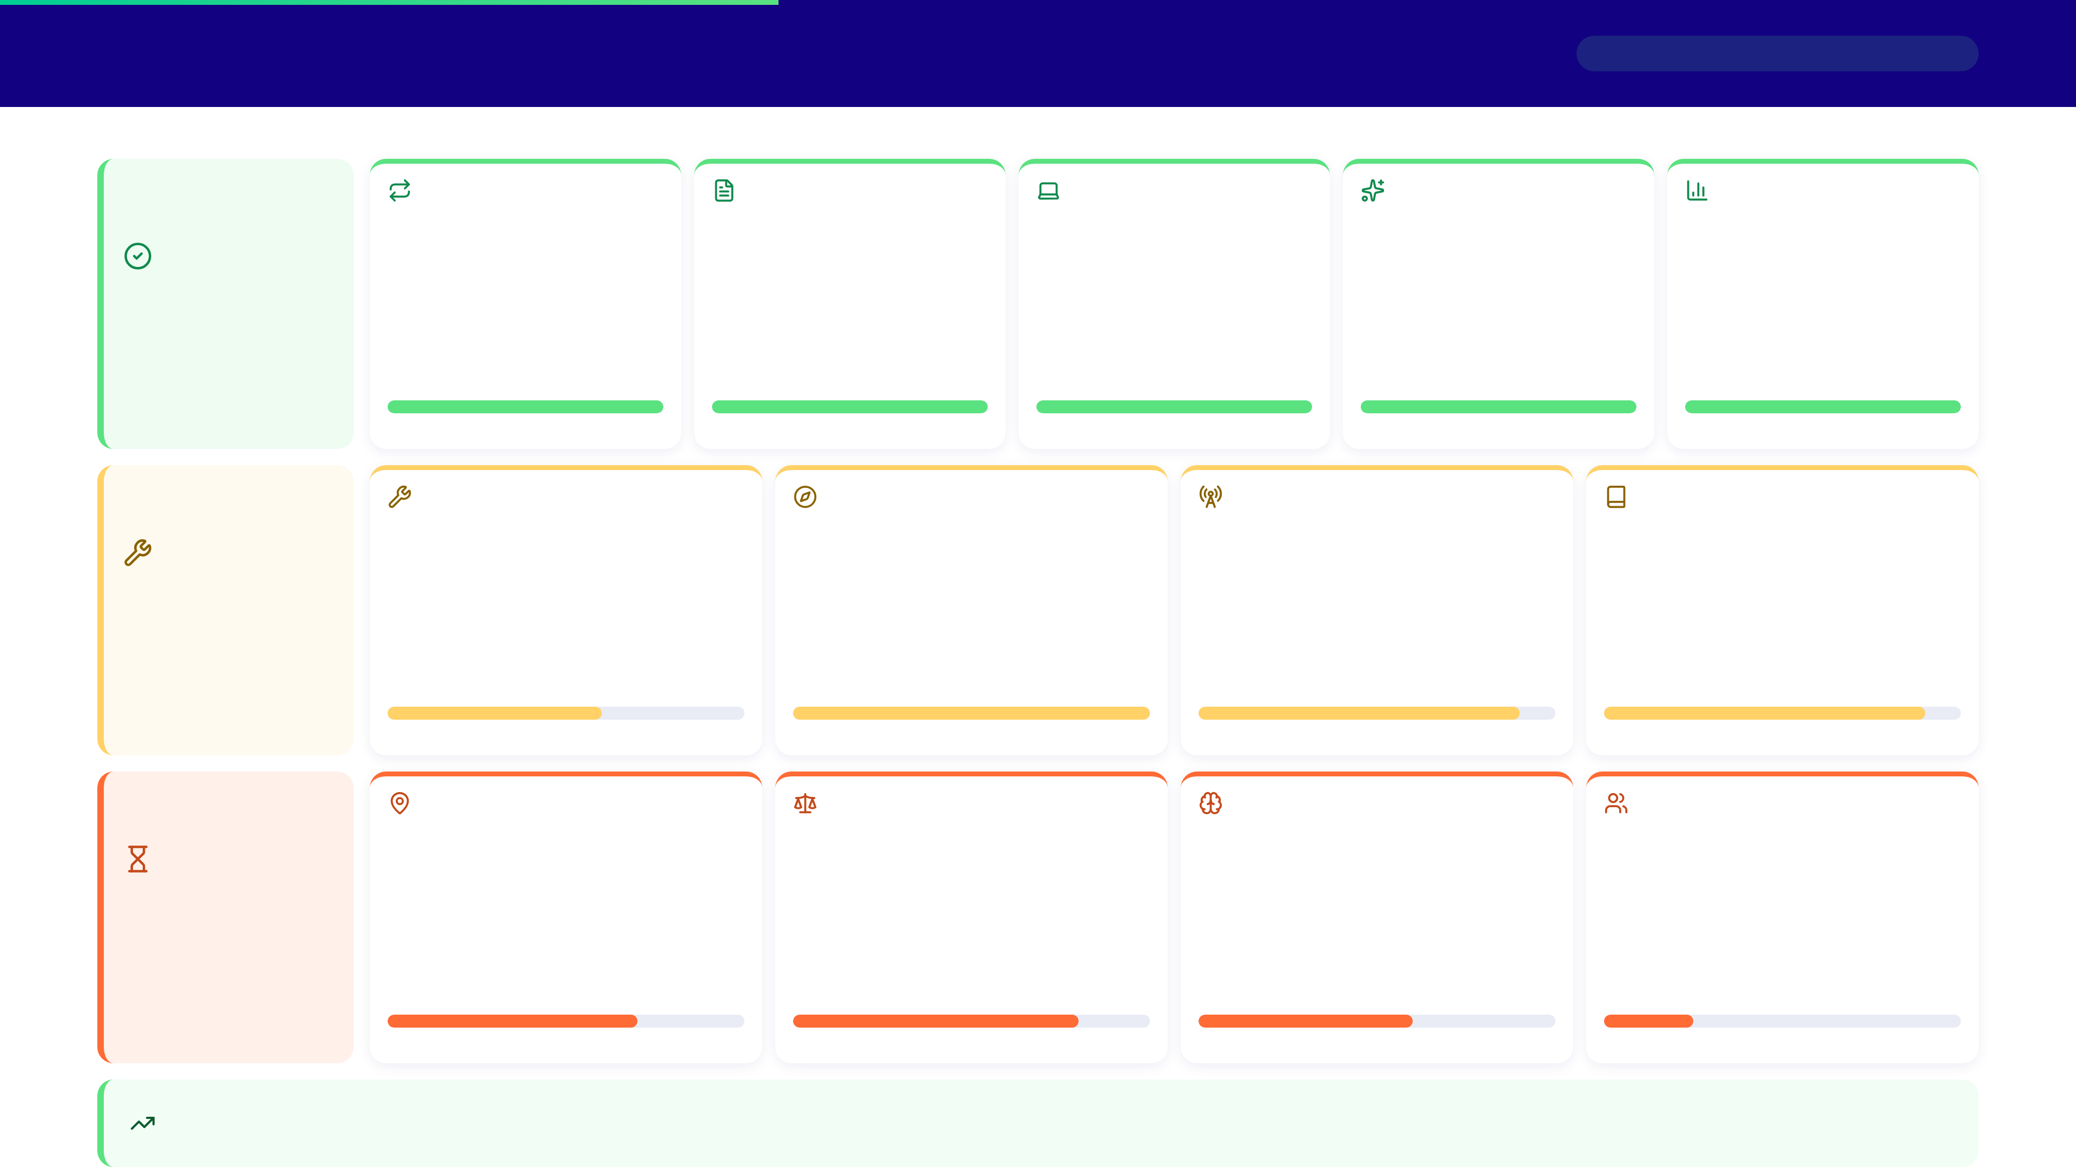
¿Cómo Vamos? · El Portafolio en Palabras Simples
Innovación · Vista comercial
OCM Vanti
AutoReport_Ilio
actiXuma
Depuración
autoComovamos
5
La información de llamadas se actualiza sola cada 10 minutos — nadie tiene que hacerlo a mano.
Los reportes de Ilio se descargan y organizan solos cada 15 minutos, sin entrar al portal.
27 personas ya consultan el estado de las pólizas en un portal web propio de Xuma.
La limpieza de bases nuevas pasó de 3 horas de trabajo manual a 30 segundos — se usa a diario.
Los reportes "Como Vamos" ya no se arman a mano en Excel: salen solos en cada corte.
Ya está funcionando
Trabajan solos, todos los días, con datos reales
Funcionando
Funcionando
Funcionando
Funcionando
Funcionando
DataCenter · Implementación
DataCenter · Diseño
Mapa Contactabilidad
notebooKevin
4
La "casa" donde vive toda la información de Vanti ya funciona y sostiene 3 sistemas; faltan fuentes por mudar.
El plano completo de esa casa de datos quedó terminado: dónde va cada dato y cómo se conecta.
El mapa que muestra en qué barrios contestan mejor los clientes está listo para publicarse.
El asistente que responde dudas sobre los guiones de venta está listo para que el equipo lo use.
Se está construyendo
En obra ahora mismo, o terminados y listos para encender
En obra
Terminado
Listo para publicar
Listo para usar
autoGPS
autoConciliación
Auditor IA
CRM Twenty
4
Ya ubica en el mapa 9 de cada 10 direcciones de clientes sin ayuda; falta aplicarlo a toda la base.
La confirmación automática de ventas cerradas ya se probó con éxito dos veces seguidas.
Ya convierte las llamadas de venta en texto; falta encender la parte que las califica con IA.
La herramienta para que los agentes gestionen sus clientes quedó a un paso de instalarse.
En pausa, listo para retomar
Ya demostraron que funcionan — solo esperan su turno en el 2S
Probado con éxito
Probado con éxito
A mitad de camino
Arrancando
En resumen: 5 herramientas ya trabajan solas todos los días ahorrando horas de trabajo manual, 4 más están en obra o listas para encender, y 4 ya demostraron que funcionan y solo esperan su turno en el segundo semestre.

Slide 5
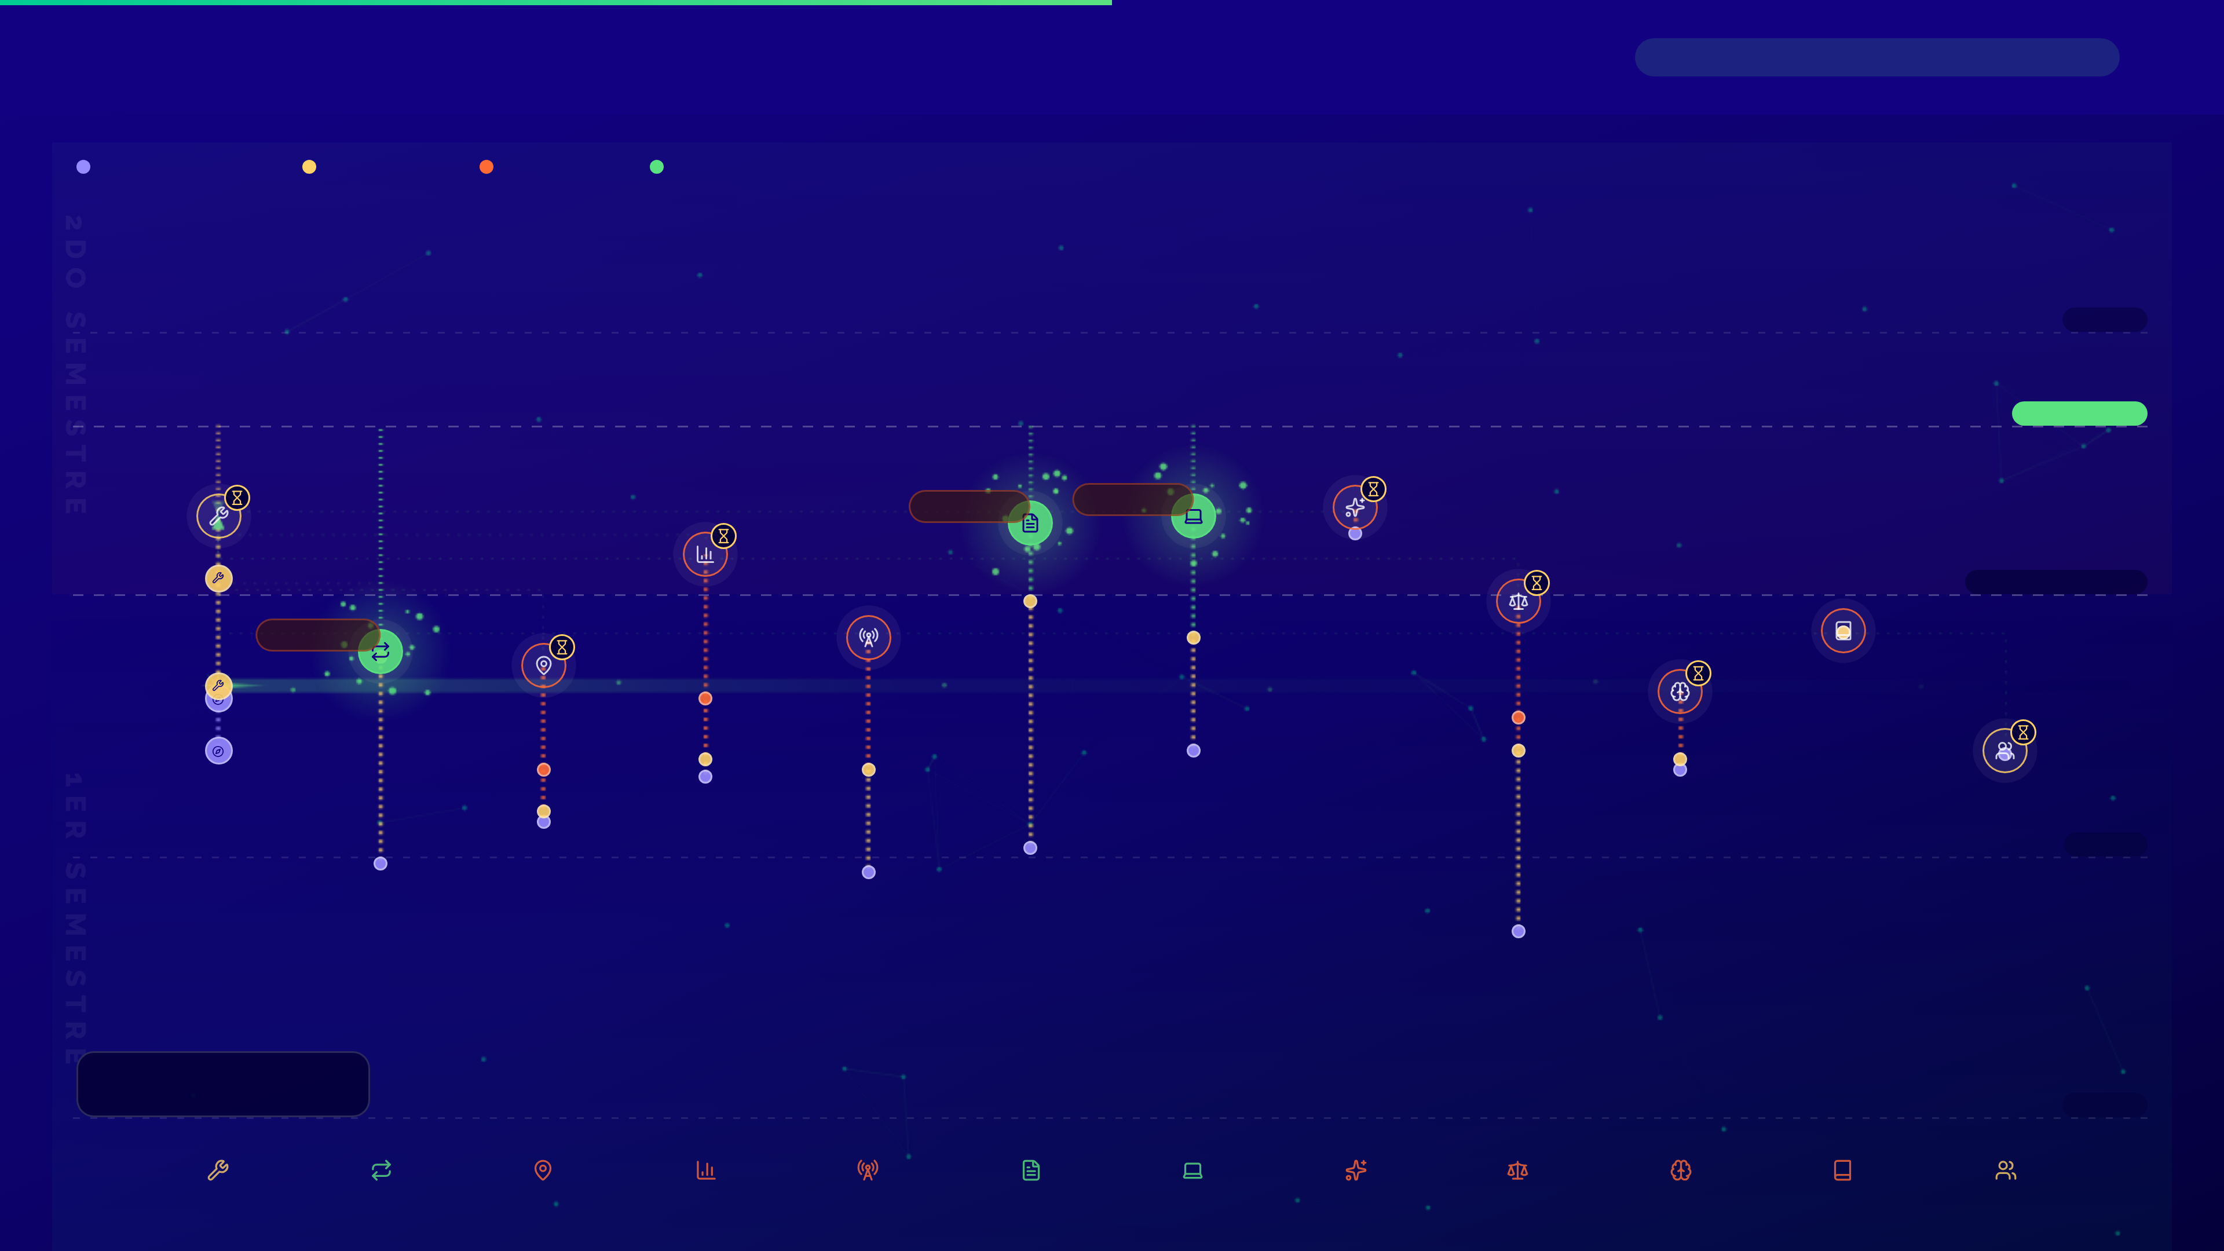
Línea de Tiempo · De la Fundación a la Producción
Innovación · Proyectos técnicos
Iniciación / Fundación
En Construcción
Piloto / Prueba
Producción · en el DataCenter
✕
01 Ago
Hoy · 21 Jul
Hito · 08 Jul
Hito · 09 Jul
Inicio 2S · 01 Jul
Hito · 23 Jun
01 Jun
↓ Inicio de registros
22 May · criterios de negocio
01 May
DataCenter
OCM Vanti
autoGPS
autoComovamos
autoComovamos
Mapa Contactabilidad
AutoReport_Ilio
actiXuma
Depuración
autoConciliación
autoConciliación
Auditor IA
notebooKevin
CRM Twenty

Slide 6
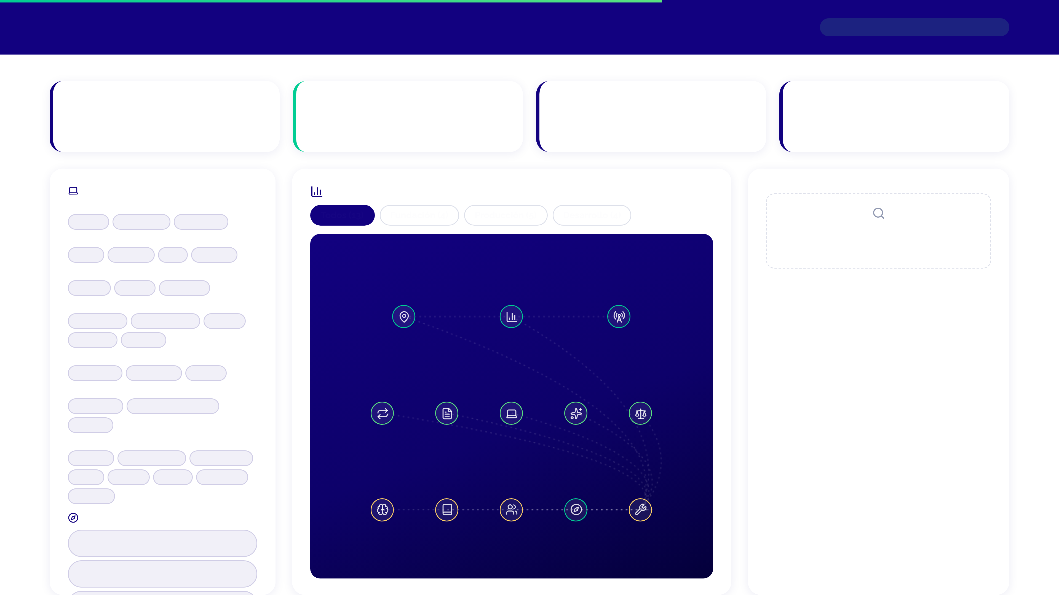
Detalle de Proyectos · Portafolio Completo (1S + 2S)
Innovación · Ficha técnica
Proyectos totales
Filas de datos gestionadas
Tecnologías distintas
Metodologías distintas
13
~24,1 M
29
13
4 fundación · 5 producción · 4 desarrollo
OCM + Ilio + actiXuma + Depuración
En los 13 proyectos
Un enfoque por tipo de problema
Tecnologías (29)
Red de Proyectos
Lenguajes
Todos (13) Fundación (4) Producción (5) Desarrollo (4)
PythonPython 3.12TypeScript
Haz clic en un proyecto para ver su estado (explicado simple), tecnología y metodología
Frontend
ReactReact 18ViteElectron
Backend & APIs
FastAPINestJSpsycopg2
Datos & BD
Fundación
PostgreSQLPostgreSQL 16Pandasopenpyxlpg_cron
autoGPS
autoComovamos
Mapa Contactabilidad
Geoespacial
ArcGIS APINominatimLeaflet
Automatización
PlaywrightYAML (config-driven)PyYAML
Producción
IA & Infraestructura
OCM Vanti
AutoReport_Ilio
actiXuma
Depuración
autoConciliación
WhisperOllama/QwenNotebookLMNginxDockerNetlifyMetabasesystemd
Metodologías (13)
Desarrollo
Arquitectura por schemas separados + particionadoExploración + carga histórica por checkpoint + sincronización incremental (watermark por ID)Orquestación por checkpoints y consolidación en cascadaMódulos por checkpoint, reglas de negocio 100 % parametrizadas en YAMLCruce geoespacial de base de clientes vs. logs de llamadasRPA/web scraping + pruebas automatizadas (TDD)Despliegue en VM con saneamiento de seguridad12 reglas Fase I + 4 cruces Fase II + informativos + cobertura11 pasos de validación secuencial, arquitectura modularSistema de puntaje: 100 pts, 10 criterios, 4 causales de rechazoPersona de IA con respuestas ancladas estrictamente a documentos fuenteEvaluación comparativa de opciones (Twenty vs. SuiteCRM/Odoo/EspoCRM)Ejecución del plan maestro por fases (16 fases documentadas)
Auditor IA
notebooKevin
CRM Twenty
DataCenter · Diseño
DataCenter · Implementación

Slide 7
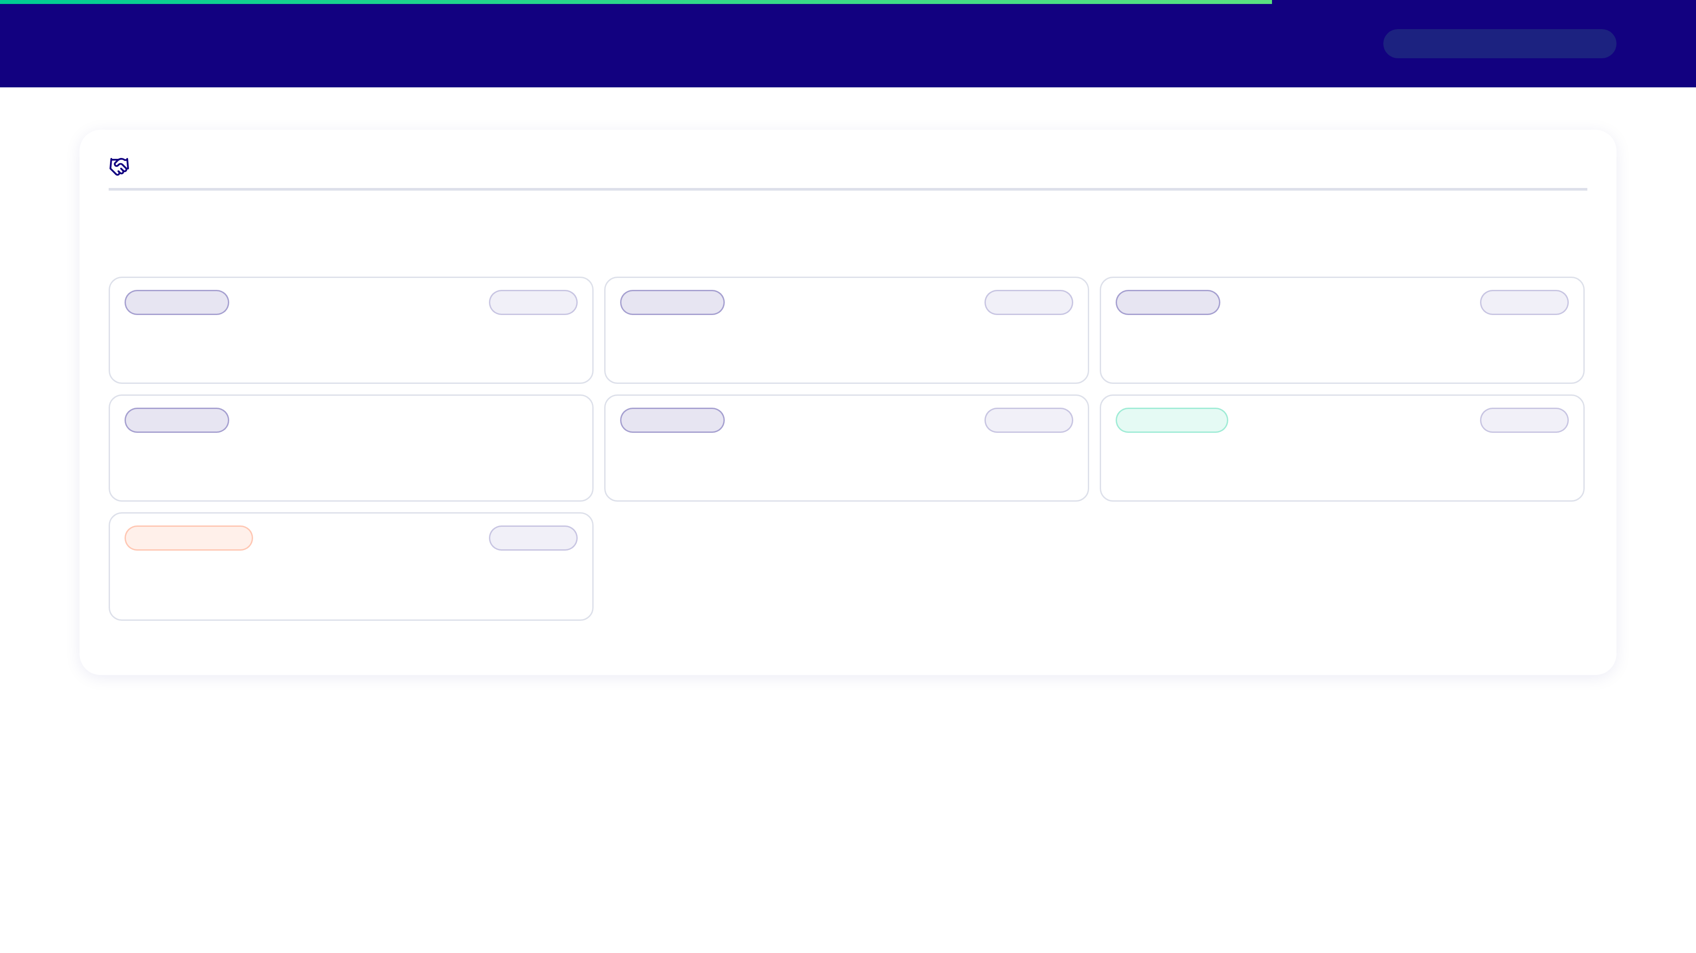
Trabajo Conjunto · Isaac Álvarez y Jeam Paul
Innovación · Equipo
Cómo se construye — conocimiento de negocio + construcción técnica
El patrón que se repite en casi todos los proyectos: alguien del equipo aporta el conocimiento operativo del negocio (qué datos importan, qué reglas aplican) y Jeam Paul convierte ese conocimiento en el sistema real — arquitectura, código, automatización, despliegue. La única excepción es la lógica OCM de seguimiento operativo, que Isaac construye y opera él mismo.
Isaac Álvarez Jeam Paul
Isaac Álvarez Jeam Paul
Isaac Álvarez Jeam Paul
Mapa de Contactabilidad
autoGPS (geocodificación Bogotá)
Depuración (pre-venta, Televentas)
Isaac Álvarez: Co-creador: aporta conocimiento operativo de troncales y llamadas, participa en la creación conjunta.
Isaac Álvarez: Entrega la base de direcciones a geocodificar — conocimiento de qué datos existen y dónde.
Isaac Álvarez: Define las reglas de negocio: qué constituye un registro válido para depurar y las ventanas de tiempo aceptadas.
Jeam Paul construye: Construye el mapa interactivo (React + Vite + Leaflet), el cruce geoespacial y el despliegue.
Jeam Paul construye: Construye el orquestador de geocodificación (ArcGIS/Nominatim), 94,5 % de efectividad sobre 13.571 direcciones.
Kevin Guzmán Jeam Paul
Lógica OCM — seguimiento operativo de llamadas
Jeam Paul construye: Construye el pipeline Python (12 reglas Fase I + 4 cruces Fase II), lo valida contra el proceso manual y lo despliega.
Isaac Álvarez: Responsable directo: construye y opera él mismo el análisis de la operación telefónica — la única iniciativa donde su rol no es solo de reglas de negocio.
Isaac Álvarez: Redacta parte de la narrativa ejecutiva del canal: migración a PostgreSQL, evolución de Power BI, indicadores de productividad.
Kevin Guzmán: Aporta los guiones comerciales y los criterios de auditoría de calidad — qué se evalúa y cómo se califica una llamada.
Ing. Sindy Molina Jeam Paul
Jeam Paul: No interviene en la construcción de esta lógica específica.
Jeam Paul construye: Construye la infraestructura de datos que esas narrativas describen (DataCenter, ETLs, automatizaciones).
Jeam Paul construye: Construye el sistema de transcripción + evaluación con IA (Auditor de Llamadas) y el asistente de guiones (notebooKevin).
Ing. Sindy Molina: Definió las reglas originales del proceso de posventa (Base Bienvenida CP + RS) — qué confirma una venta como válida.
Fuente: PERFILES_Y_ATRIBUCION_INNOVACION.md (2026-07-12), confirmado directamente por Jeam Paul.
Jeam Paul construye: Construye el pipeline y ajusta las reglas por ingeniería inversa (prueba y error) para capturar mejoras del sistema que no estaban documentadas.

Slide 8
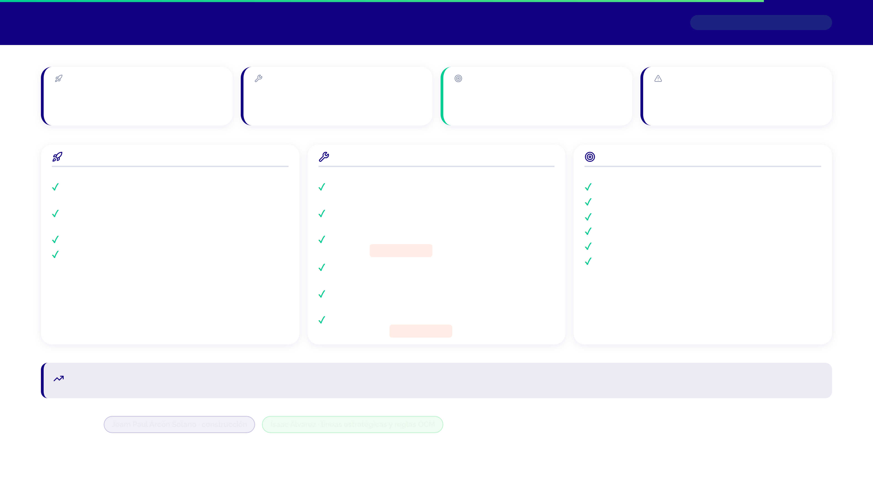
Plan y Puntos Abiertos · Segundo Semestre
Innovación · Estrategia
A retomar
A ajustar
Líneas nuevas
Alta prioridad
4
6
6
2
Proyectos ya validados, hoy en pausa
Ya activos o en producción
Declaradas por Isaac Álvarez para el canal
AutoReport_Ilio y DataCenter
Retomar
Ajustar
Nuevas líneas (Isaac)
Proyectos ya validados, en pausa
Ya activo o en producción
reporte_isaac.md · canal Televentas
autoGPS: Retomar el procesamiento masivo (quedó incompleto)
OCM Vanti: Generar dashboards y ajustar índices de consulta
Tablero ejecutivo consolidado del canal
Reportería especializada por área
autoConciliación: Procesar el corte pendiente desde el 30 Jun
autoComovamos: Migrar la ejecución al DataCenter (hoy corre en local)
Proyecciones mensuales y semestrales
Auditor IA: Ejecutar por primera vez la evaluación con IA
AutoReport_Ilio: Resolver 3 hallazgos técnicos de alta prioridad alta prioridad
Automatización de cargues y flujos
CRM Twenty: Reiniciar la máquina y levantar el stack (WSL/Docker)
Gobierno de datos por estación/campaña
actiXuma: Habilitar Retail/Tradicional y acceso fuera de la oficina
Evaluación de nuevos CRM y troncales
Depuración: Automatizar envío de correo y carga al motor OCM
DataCenter · Implementación: Cargar las 7 fuentes de datos que aún faltan alta prioridad
Si se cumple este plan: 4 proyectos en pausa (autoGPS, autoConciliación, Auditor IA, CRM Twenty) vuelven a estar activos; el DataCenter pasa de sostener 3 servicios reales a las 8 fuentes planeadas; AutoReport_Ilio y el DataCenter cierran sus hallazgos de mayor prioridad; y arrancan las 6 líneas estratégicas que Isaac declaró para el canal.
Ejecución 2S Jeam Paul Arcón Solano · construcción Isaac Álvarez · líneas estratégicas y reglas OCM

Slide 9

Cierre del Informe
Innovación como Base del Canal
12 de 13 proyectos nacieron en el 1S — pero solo OCM Vanti llegó a producción real dentro del propio semestre (23 Jun); el resto de las automatizaciones de producción se consolidaron ya en julio (2S).
3 sistemas corren hoy en producción real dentro del DataCenter (OCM Vanti, AutoReport_Ilio, actiXuma) — más 2 automatizaciones diarias reales que aún operan en local (Depuración activa; autoConciliación validada, en pausa desde el 30 Jun).
4 proyectos en desarrollo activo: implementación del DataCenter (ya aloja esos 3 servicios reales), Auditor de Llamadas con IA, notebooKevin y CRM Twenty.
Plan 2S: retomar 4 proyectos validados en pausa, cerrar los hallazgos de mayor prioridad (36 de Ilio, 7 fuentes que faltan en el DataCenter), y arrancar las 6 líneas estratégicas que Isaac Álvarez declaró para el canal.

